Slide 1
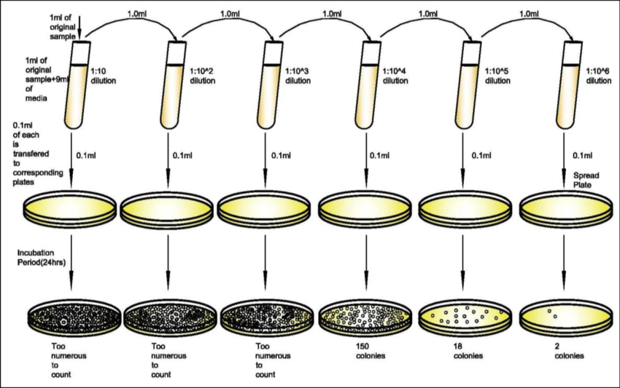
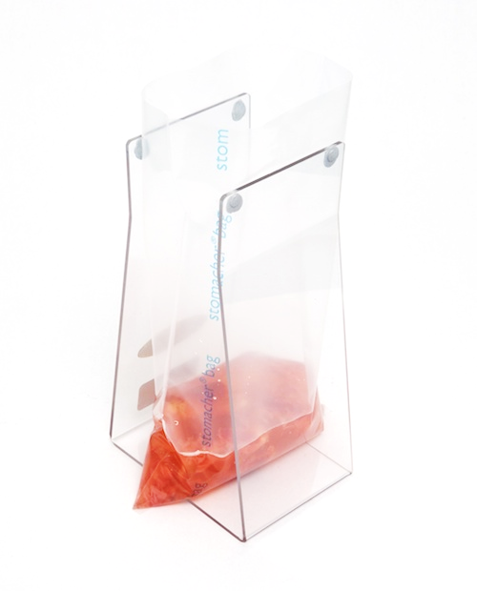
ΜΕΘΟΔΟΣ ΑΡΙΘΜΗΣΗΣ ΤΡΥΒΛΙΩΝ
10 g ή 25 g
1 : 10
90 g ή
225 g

Slide 2
1ml
1ml
1ml
1ml
1ml
1ml
1/10
(10⁻¹)
1/100
(10⁻²)
1/1000
(10⁻³)
1/10.000
(10⁻⁴)
1/100.000
(10⁻⁵)
1/1.000.000
(10⁻⁶)
> 300
> 300
280
21
> 300
> 300
260
17
30 έως 300

Slide 3
1^{η} περίπτωση: αποικίες 30-300 μόνο σε μία αραίωση
Βρίσκουμε τον μ.ο. των αποικιών στα τρυβλία και πολλαπλασιάζουμε με τον συντελεστή αραίωσης
1/1000
(10⁻³)
280
260
(280 +260)/ 2 =
270 =
270 x αραίωση =
270 x 1000
= 270.000 = 2,7 x 10⁵ cfu/g
30 έως 300

Slide 4
2^{η} περίπτωση: Σε δύο διαδοχικές αραιώσεις καταμετρούμε αποικίες μεταξύ 30-300
1/10
(10⁻¹)
1/100
(10⁻²)
1/1000
(10⁻³)
1/10.000
(10⁻⁴)
1/100.000
(10⁻⁵)
1/1.000.000
(10⁻⁶)
> 300
> 300
280
39
> 300
> 300
260
45
30 έως 300

Slide 5
2^{η} περίπτωση ΕΜΠΕΙΡΙΚΟΣ ΤΡΟΠΟΣ ΥΠΟΛΟΓΙΣΜΟΥ
(280 + 260) / 2= 270 x 1000 = 270000
420.000
270.000
1/1000
(10⁻³)
1/10.000
(10⁻⁴)
= 1.5 < 2
(39 + 45) / 2= 42 x 10000 = 420000
280
39
(420.000 + 270.000)/ 2 = 345.000 = 3,45 x 10⁵ cfu/g
260
45
1/1000
(10⁻³)
1/10.000
(10⁻⁴)
126
39
(126 + 140) / 2= 133 x 1000 = 133.000
420.000
133.000
= 3,15 > 2
(39 + 45) / 2= 42 x 10000 = 420.000
140
45
(126 + 140) / 2= 133 x 1000 = 133.000 = 1,33 x 10⁵

Slide 6
2^{η} περίπτωση: Εφαρμογή τύπου για τον υπολογισμό του αρχικού μικροβιακού πληθυσμού όταν σε δύο διαδοχικές αραιώσεις υπάρχουν καταμετρήσιμα τρυβλία
$N=\frac{Σc}{V\left(n1+0,1n2\right)d}$
όπου : Σ _{C} = το άθροισμα των αποικιών σε όλα τα μετρούμενα τρυβλία
V = ο όγκος του ενοφθαλμίσματος, εντός των τρυβλίων
n₁ = ο αριθμός των τρυβλίων που ανήκουν στη μικρότερη αραίωση,από τις μετρούμενες
n₂ = ο αριθμός των τρυβλίων που ανήκουν στη μεγαλύτερη αραίωση, από τις μετρούμενες
d = o βαθμός της μικρότερης αραίωσης, από τις δύο
χρησιμοποιούμενες, για την έκφραση του αποτελέσματος

Slide 7
1/1000
(10⁻³)
1/10.000
(10⁻⁴)
$N=\frac{Σc}{V\left(n1+0,1n2\right)d}$= $\frac{280+260+39+45}{1\left(2+0,1∗2\right)∗0,001}$ =283.636= 2,8x10⁵ cfu/g
280
39
260
45
1/1000
(10⁻³)
1/10.000
(10⁻⁴)
126
39
$N=\frac{Σc}{V\left(n1+0,1n2\right)d}$= $\frac{126+140+39+45}{1\left(2+0,1∗2\right)∗0,001}$ = $\frac{350}{2,2∗0,001}$ =159.090=1,6Χ10⁵
140
45

